Slide 1
웹서버보안프로그래밍 4. Next.js 프레임워크 소개
중부대학교 정보보호학과
이병천 교수
sultan@joongbu.ac.kr

Slide 2

전체 목차
1. 강의 개요
2. 개발환경 구축
3. MERN 스택 예제
4. Next.js 프레임워크 소개
5. 예제 프로젝트: 쇼핑몰 구축
6. React Native 모바일 앱 개발
PBL 팀프로젝트

Slide 3

4. Next.js 프레임워크

Slide 4
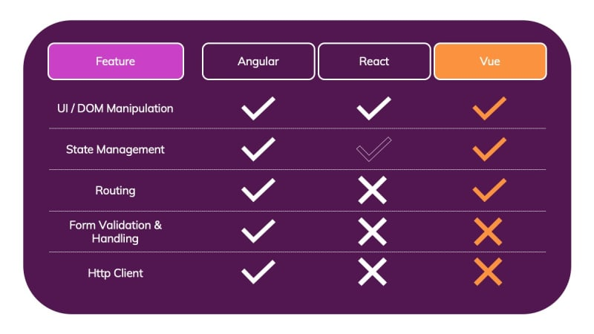
1. Next.js 소개
프런트엔드 프레임워크 : Angular vs. React vs. Vue

Slide 5
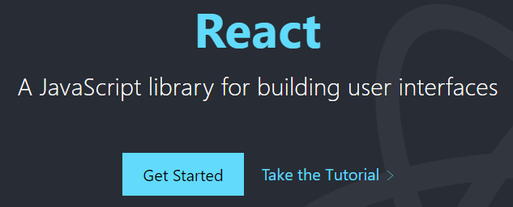
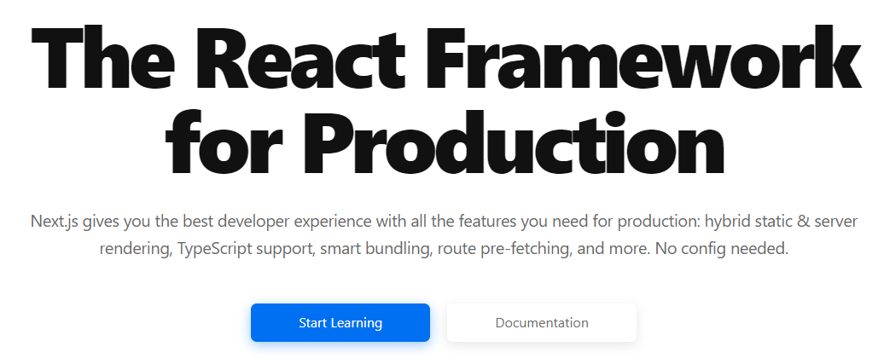
React vs. Next.js
React
Next.js
프런트엔드 UI library. 뷰 기능만 제공.
많은 기술들과 결합하여 사용해야 함.
React 개발은 복잡!!
React 기술에 기반한
풀스택 웹개발 프레임워크

Slide 6
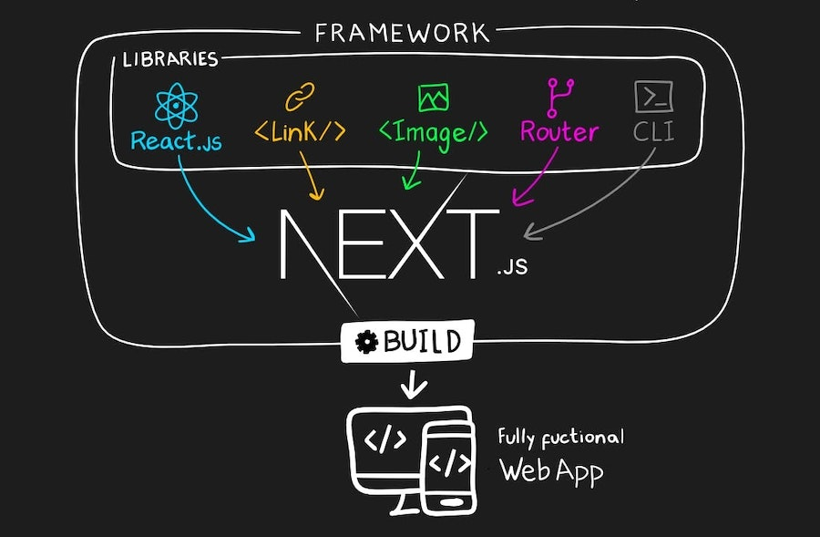
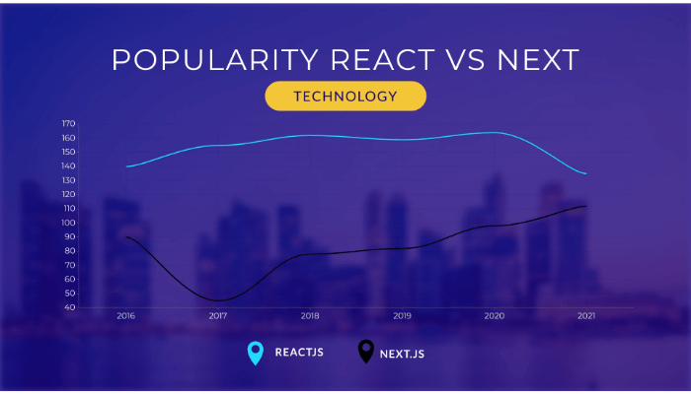
Next.js
React vs. Next.js

Slide 7
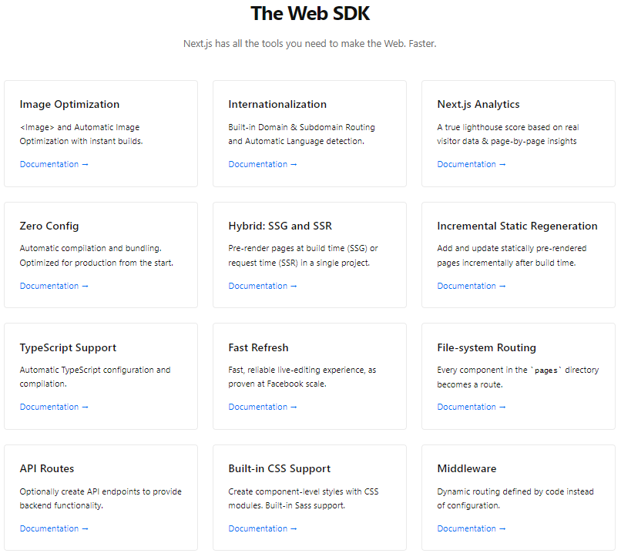
Next.js의 다양한 기능들

Slide 8
주요 기능
File-based routing
Pages 폴더에 파일을 작성하면 자동 라우팅
Pre-rendering
서버가 HTML 파일로 만들어서 제공, SEO(검색엔진 최적화)에 장점
API routes
백엔드 API를 제공할 수 있음. 풀스택 웹서비스 가능.
Support for CSS modules
여러가지 CSS 모듈 사용 가능
Authentication
인증 기능 기본 제공
Development, Production build system
Build시 HTML 작성하여 이것으로 서비스

Slide 9
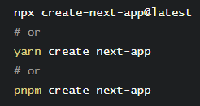
2. 프로젝트 시작
프로젝트명 결정
예: was
새로운 프로젝트 시작
> npx create-next-app@latest or
> yarn create next-app or
> pnpm create next-app
개발 서버 시작
> npm run dev
> yarn dev
> pnpm dev

Slide 10
Package.json
{
"name": "was",
"version": "0.1.0",
"private": true,
"scripts": {
"dev": "next dev",
"build": "next build",
"start": "next start",
"lint": "next lint"
},
"dependencies": {
"next": "12.2.5",
"react": "18.2.0",
"react-dom": "18.2.0"
},
"devDependencies": {
"eslint": "8.22.0",
"eslint-config-next": "12.2.5"
}
}
> npm run dev
> npm run build
> npm run start
설치된 패키지
개발시에만 사용되는 패키지

Slide 11
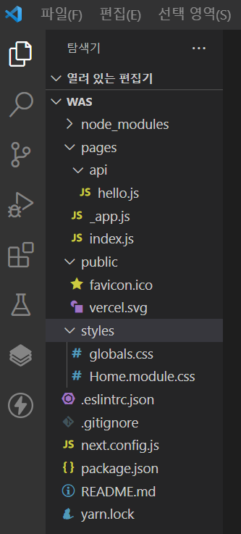
프로젝트 폴더 구성
Pages
api 폴더는 백엔드 폴더
나머지는 frontend
Public
외부에서 접근, 사용 가능한 폴더
이미지 등 정적인 컨텐츠 관리에 사용
Styles
CSS 스타일 파일
Global style
Style module

Slide 12
3. 라우팅
File-based routing
Next.js는 파일 기반 라우팅 기능을 기본 제공함
pages 폴더 내에 *.js 파일을 작성하면 파일 라우팅 기능이 자동 적용됨 (react에서는 라우팅을 설정해야 적용됨)
pages는 약속된 폴더명이므로 변경하면 안됨
새로운 페이지 생성: about.js, profile.js, …

Slide 13
File-based routing
라우팅 방식
Route with pages: 페이지.js
Nested routes: 폴더/폴더/폴더/페이지.js
Dynamic routes: [id].js
Nested dynamic route: [id]/index.js
Catch-all routes: [[…params]].js

Slide 14
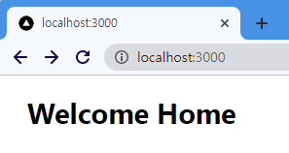
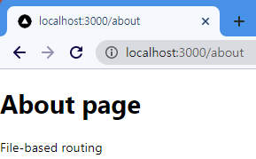
File-based routing
pages/index.js
pages/about.js
import styles from '../styles/Home.module.css'
export default function Home() {
return (
<div className={styles.container}>
<h1>Welcome Home</h1>
</div>
)
}
export default function About() {
return (
<div>
<h1>About page </h1>
<p>File-based routing</p>
</div>
)
}

Slide 15
React Component의 형식
// rfc = reactFunctionalComponent
export default function about() {
return (
<div>about</div>
)
}
// rafc = reactArrowFunctionalComponent
export const about = () => {
return (
<div>about</div>
)
}
// rfce
function about() {
return (
<div>about</div>
)
}
export default about
// rafce
const about = () => {
return (
<div>about</div>
)
}
export default about
export default 를 해야 외부에서 Component 사용할 수 있음

Slide 16
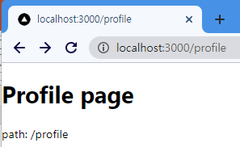
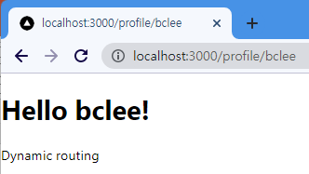
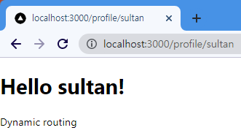
Dynamic Routing
pages/profile/[username].js
pages/profile/index.js
import { useRouter } from 'next/router'
export default function Profile() {
const router = useRouter()
const { username } = router.query
return (
<div>
<h1>Hello {username}!</h1>
<p> Dynamic routing </p>
</div>
)
}
export default function ProfileDefault() {
return (
<div>
<h1>Profile page</h1>
<p> path: /profile </p>
</div>
)
}

Slide 17
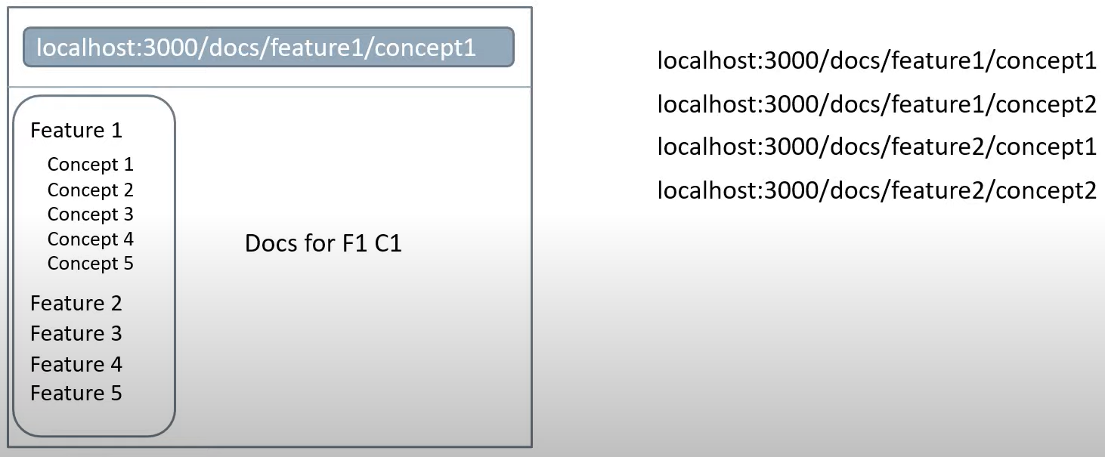
Catch-all routing
pages/docs/[[…params]].js
import { useRouter } from 'next/router'
export default function Doc() {
const router = useRouter()
const { params = [] } = router.query
console.log(params)
if (params.length === 2) {
return (
<h1>
Viewing docs for feature {params[0]} and concept {params[1]}
</h1>
)
} else if (params.length === 1) {
return <h1>Viewing docs for feature {params[0]}</h1>
}
return <h1>Docs Home Page</h1>
}
Catch-all routes: [[…params]].js

Slide 18
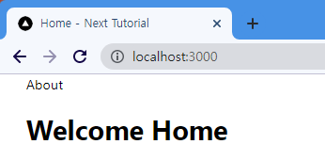
Head, Link
pages/index.js
import Head from 'next/head'
import Link from 'next/link'
import styles from '../styles/Home.module.css'
export default function Home() {
return (
<div className={styles.container}>
<Head>
<title> Home - Next Tutorial</title>
</Head>
<Link href="about">About</Link>
<h1>Welcome Home</h1>
</div>
)
}

Slide 19
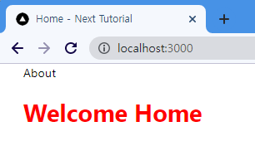
Style
pages/index.js
styles/Home.module.css
import Head from 'next/head'
import Link from 'next/link'
import styles from '../styles/Home.module.css'
export default function Home() {
return (
<div className={styles.container}>
<Head>
<title> Home - Next Tutorial</title>
</Head>
<Link href="about">About</Link>
<h1 className={styles.homeTitle}>Welcome Home</h1>
</div>
)
}
.container {
padding: 0 2rem;
}
.homeTitle {
color: red;
}

Slide 20
4. Menu 만들기
components/Navbar.js
styles/Navbar.module.css
import Link from 'next/link'
import styles from '../styles/Navbar.module.css'
export default function Navbar() {
return (
<div className={styles.navbar}>
<div className={styles.links}>
<Link href="/">
<a>Home</a>
</Link>
<Link href="/about">
<a>About</a>
</Link>
<Link href="/profile">
<a>Profile</a>
</Link>
</div>
</div>
)
}
.navbar {
width: 100%;
height: 80px;
background-color: rgb(28, 28, 28);
display: flex;
justify-content: center;
}
.links {
display: flex;
justify-content: center;
align-items: center;
width: 100%;
height: 100%;
color: white;
}
.links a {
margin-left: 20px;
}

Slide 21
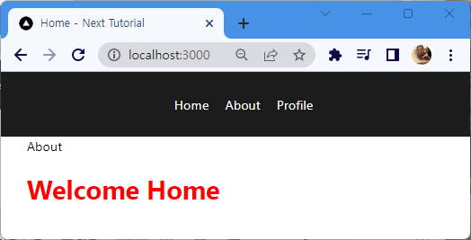
Menu 만들기
components/Layout.js
pages/_app.js
import Navbar from './Navbar'
export default function Layout({ children }) {
return (
<>
<Navbar />
<div>{children}</div>
</>
)
}
import Layout from '../components/Layout'
import '../styles/globals.css'
function MyApp({ Component, pageProps }) {
return (
<Layout>
<Component {...pageProps} />
</Layout>
)
}
export default MyApp

Slide 22

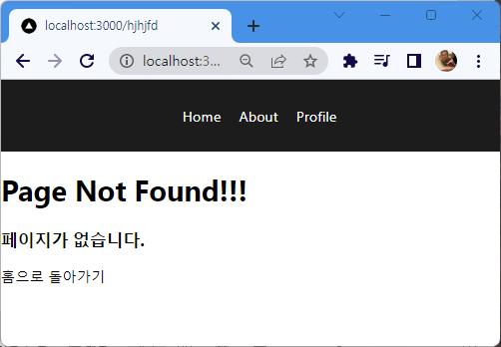
Custom 404 page
디폴트 에러 페이지
pages/404.js
import Link from 'next/link'
export default function PageNotFound() {
return (
<div>
<h1> Page Not Found!!!</h1>
<h3> 페이지가 없습니다. </h3>
<Link href="/">홈으로 돌아가기 </Link>
</div>
)
}

Slide 23
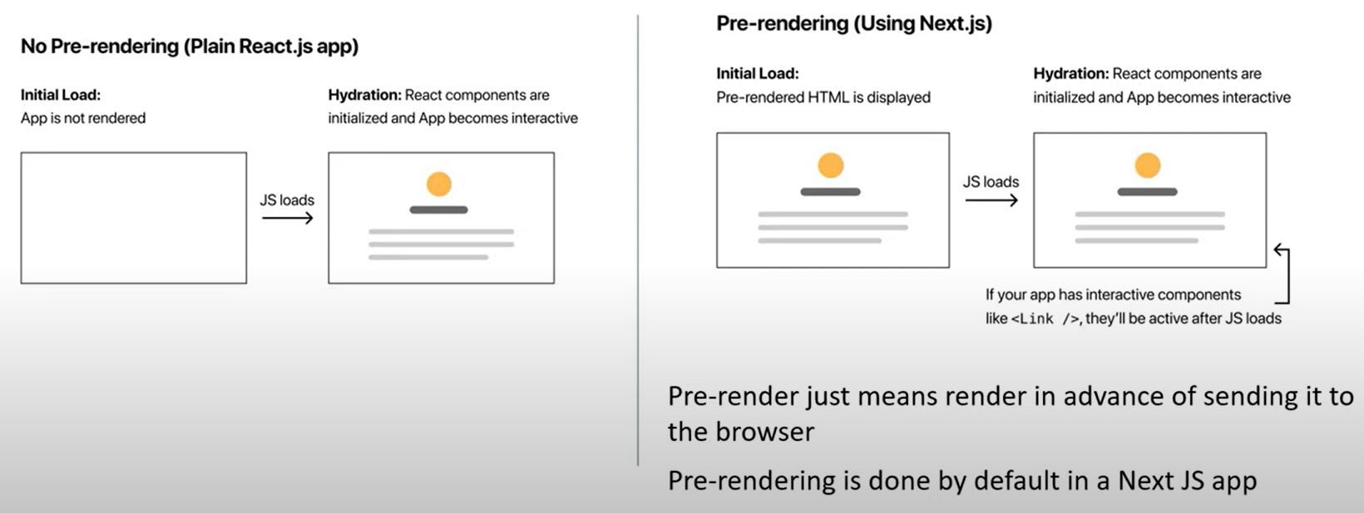
Pre-rendering in Next.js
Next.js는 pre-rendering 방식의 웹서비스 제공
페이지 요청시 서버에서 html을 생성하여 클라이언트에게 제공

Slide 24
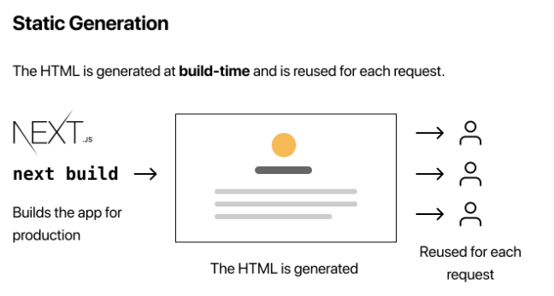
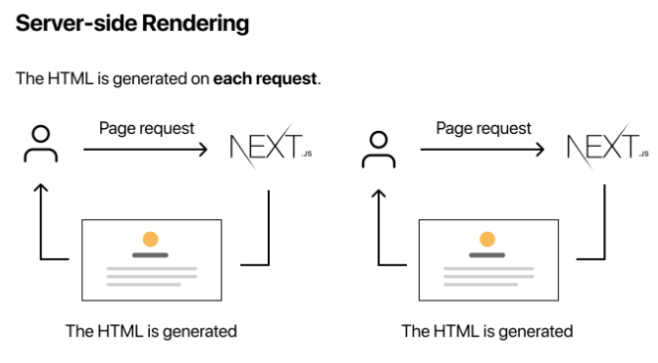
SSG vs. SSR
Static Site Generation
Server-Side Rendering
서비스 빌드시 HTML 파일을 생성하여
이것으로 서비스 제공
고정된 컨텐츠 서비스에 적합
서비스 요청시마다 서버가 HTML을 새로 생성하여
서비스 제공. 시간이 소요됨.
데이터가 자주 바뀌는 경우에 이를 반영 가능

Slide 25
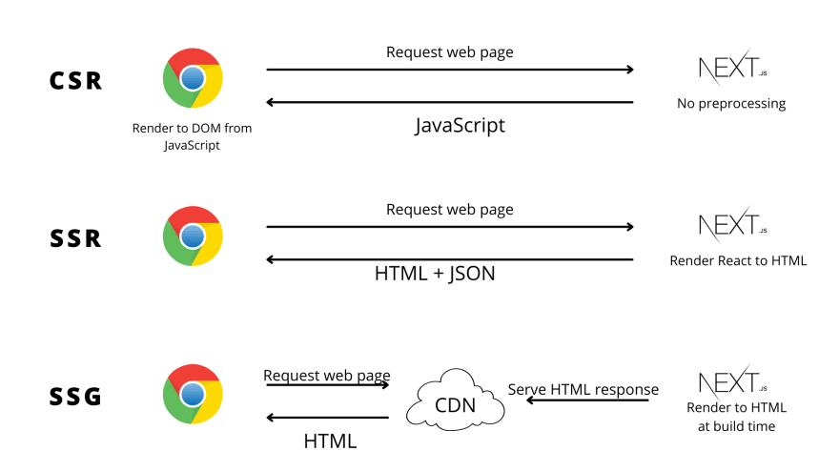
CSR vs. SSR vs. SSG

Slide 26
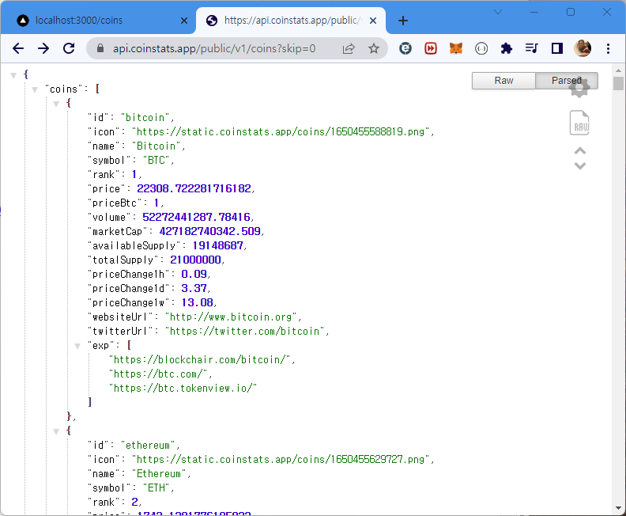
5. Data Fetching
예제: 암호화폐 가격 표시하기
https://api.coinstats.app/public/v1/coins?skip=0
공개 API로부터 데이터 읽어와서 표시하기

Slide 27
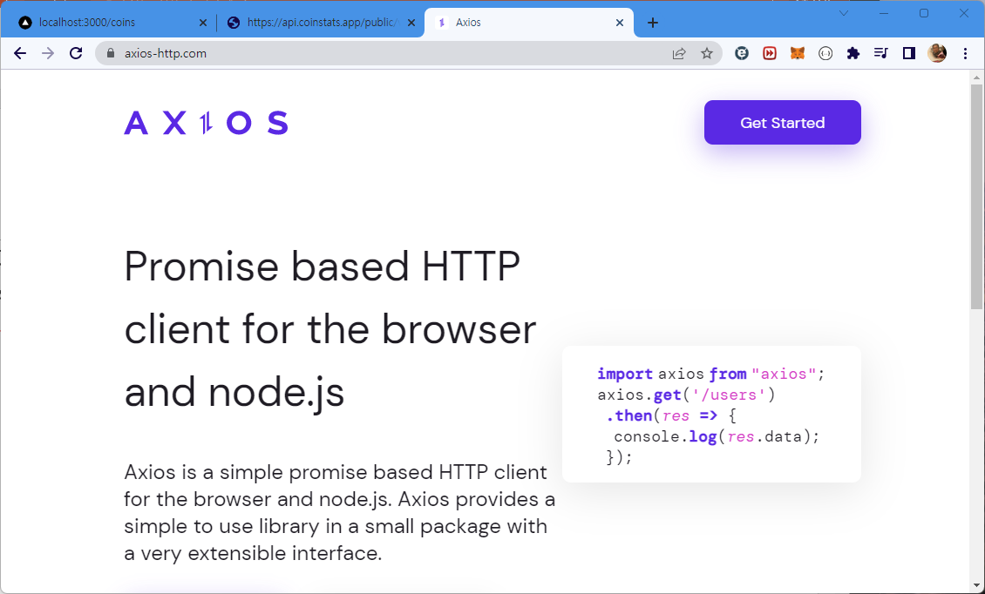
Axios 설치
Axios 설치하기
Promise based HTTP client for the browser and node.js
> npm install axios

Slide 28
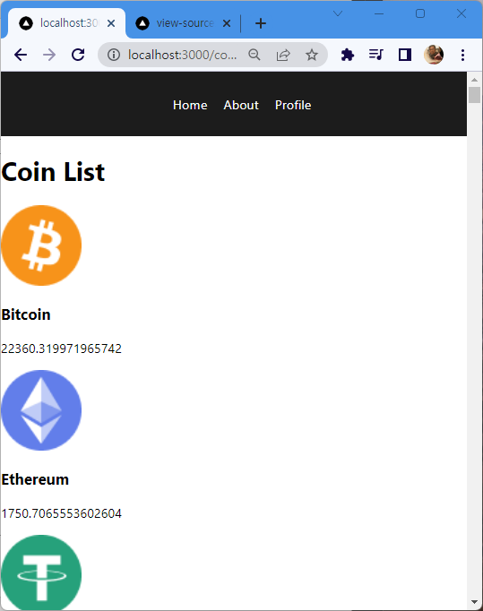
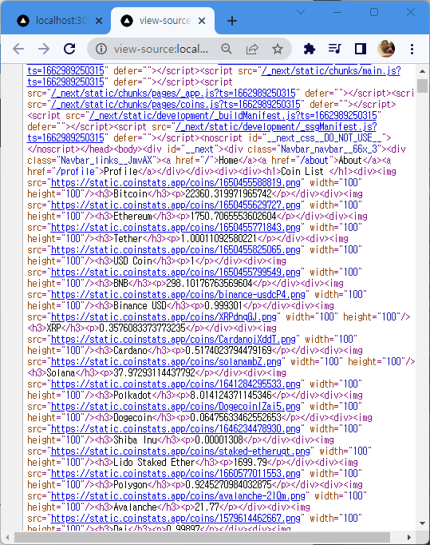
pages/coins/index.js
import axios from 'axios'
export default function CoinList({ coinData }) {
console.log(coinData)
const coins = coinData.coins
return (
<div>
<h1>Coin List </h1>
{coins.map((coin) => {
return (
// eslint-disable-next-line react/jsx-key
<div key={coin.id}>
<img src={coin.icon} width={100} height={100} />
<h3>{coin.name}</h3>
<p>{coin.price}</p>
</div>
)
})}
</div>
)
}
export const getStaticProps = async () => {
const result = await axios.get(
'https://api.coinstats.app/public/v1/coins?skip=0'
)
return {
props: {
coinData: result.data,
},
revalidate: 10,
}
}
getStaticProps 을 이용한 SSG
revalidate 옵션을 이용한 SSG 재생성

Slide 29
컴포넌트 활용
pages/coins/index.js
import axios from 'axios'
import Coin from '../../components/Coin'
import styles from '../../styles/Coin.module.css'
export default function CoinList({ coinData }) {
const coins = coinData.coins
return (
<div className={styles.container}>
<h1>Coin List </h1>
<div className={styles.coinContainer}>
{coins.map((coin) => {
return (
<div key={coin.id} className={styles.coinItem}>
<Coin coin={coin} />
</div>
)
})}
</div>
</div>
)
}
…중략…
components/Coin.js
export default function Coin({ coin }) {
return (
<div>
<img src={coin.icon} width={100} height={100} />
<h3>{coin.name}</h3>
<p>{coin.price}</p>
</div>
)
}

Slide 30
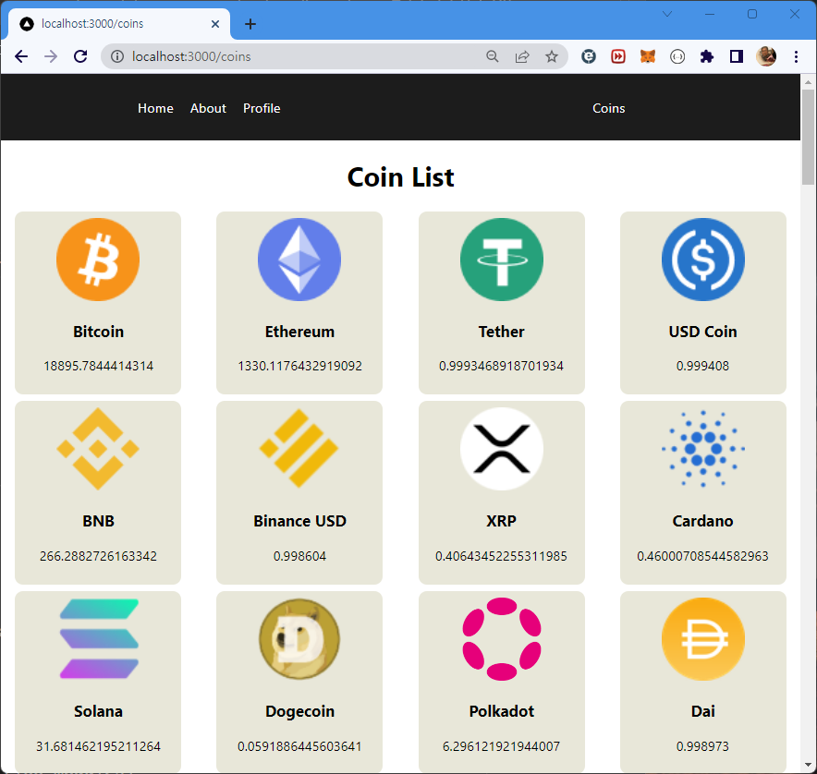
Grid 레이아웃
styles/Coin.module.css
.container {
text-align: center;
}
.coinContainer {
display: grid;
grid-template-columns: auto auto auto auto auto;
justify-content: space-around;
grid-gap: 0.5rem;
}
.coinItem {
text-align: center;
border-radius: 10px;
width: 200px;
padding: 0.5rem 1rem;
background-color: rgb(232, 231, 217);
}

Slide 31
요약
Next.js 기능 소개
프로젝트 생성: npx create-next-app
라우팅: 파일 기반 라우팅, 다이나믹 라우팅
스타일 활용
데이터 가져오기: SSG, getStaticProps
Axios 패키지 사용
컴포넌트: Layout, Navbar, Coin

